Slide 1

АНАЛИЗ ПОВЕДЕНИЯ СИСТЕМЫ С ИСПОЛЬЗОВАНИЕМ КОНТЕКСТНЫХ ДИАГРАММ (DFD)
Барабанов Денис

Slide 2
Цель работы
Овладеть практическими навыками моделирования бизнес-процессов с использованием методологии DFD-диаграмм.

Slide 3
Задачи
1. Определить назначение ИС.
2. Выделить основной процесс и внешние сущности по отношению к нему.
3. Выделить потоки для внешних сущностей по отношению к основному событию (функции/процесс /работе).
4. Составить контекстную диаграмму нулевого уровня.
5. Проанализировать события (функции/работы/процессы), определить связи по потокам данных между сущностями, событиями, накопителями данных.
6. Составить детализированную контекстную диаграмму.

Slide 4
Вариант №1 «Автосалон»
Компания «Fronton» занимается продажей легковых автомобилей на заказ. Сотрудники автосалона: главный менеджер, администратор, продавец.

Slide 5
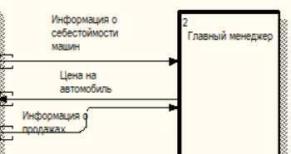
Главный менеджер
он должен знать, сколько заплачено за машины и каковы накладные расходы. Обладая этой информацией, он может установить нижнюю цену, за которую можно продать данный экземпляр. Кроме того, он несет ответственность за продавцов и ему необходима информация, кто что продал и сколько машин продал каждый продавец.

Slide 6
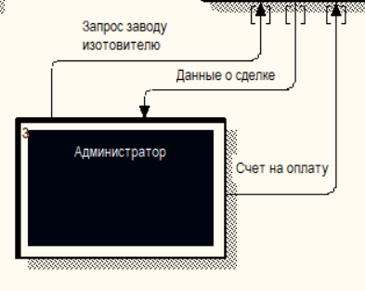
Администратор
Его задача сводится к составлению контракта с клиентом о покупке автомобиля, для чего нужна информация о клиенте, автомобиле и продавце, так как именно контракты приносят продавцам вознаграждение за продажи.

Slide 7
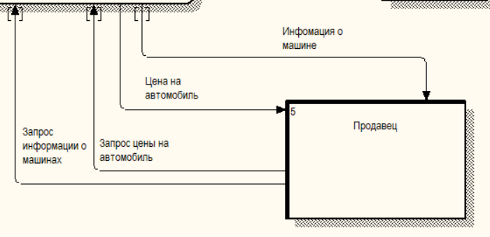
Продавец
Ему нужно знать, какую цену запрашивать и какова нижняя цена, за которую можно совершить сделку. Кроме того, ему нужна основная информация о машинах для клиентов: год выпуска, марка, модель и т.д.

Slide 8
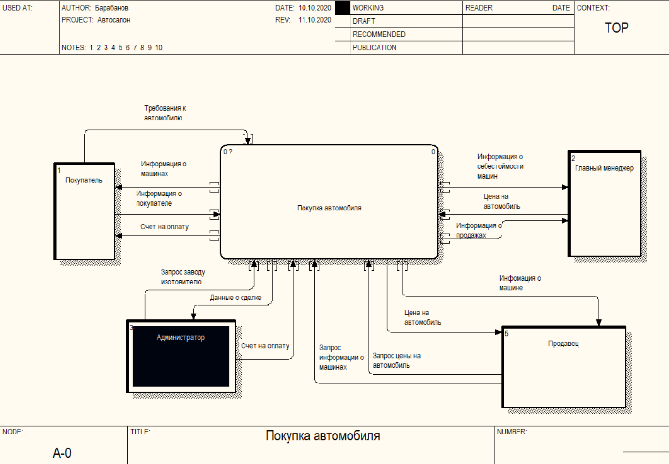
Контекстная диаграмма нулевого уровня

Slide 9
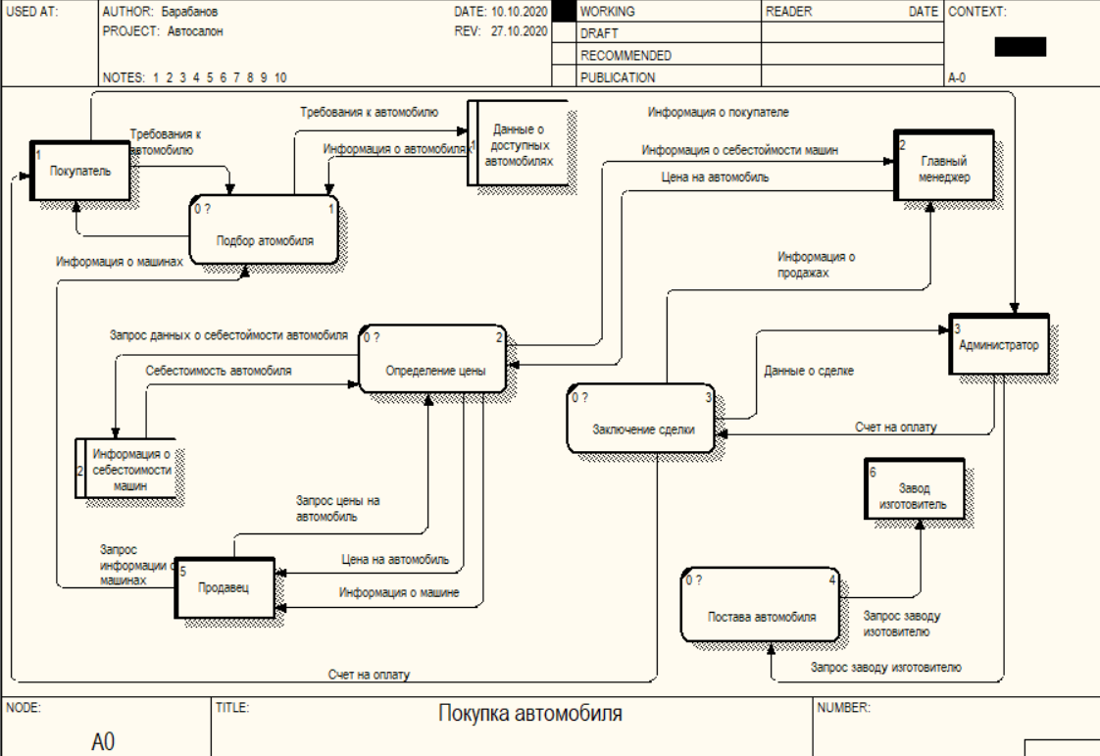
Детализированная контекстная диаграмма

Slide 10
Вывод
В ходе данной работы был проведён анализ системы с использованием контекстных диаграмм. Была разработана АИС c помощью программы Process Modeler.

Slide 11

Спасибо за внимание!

